Slide 1
Ortho Eyes
Tony Andrioli
Business IT & Management Applied Mathematics
Kasper van der Hoofd - Carlijn Konings
Vincent van den Oord - Rogier Zitman
Luke de Keizer

Slide 2
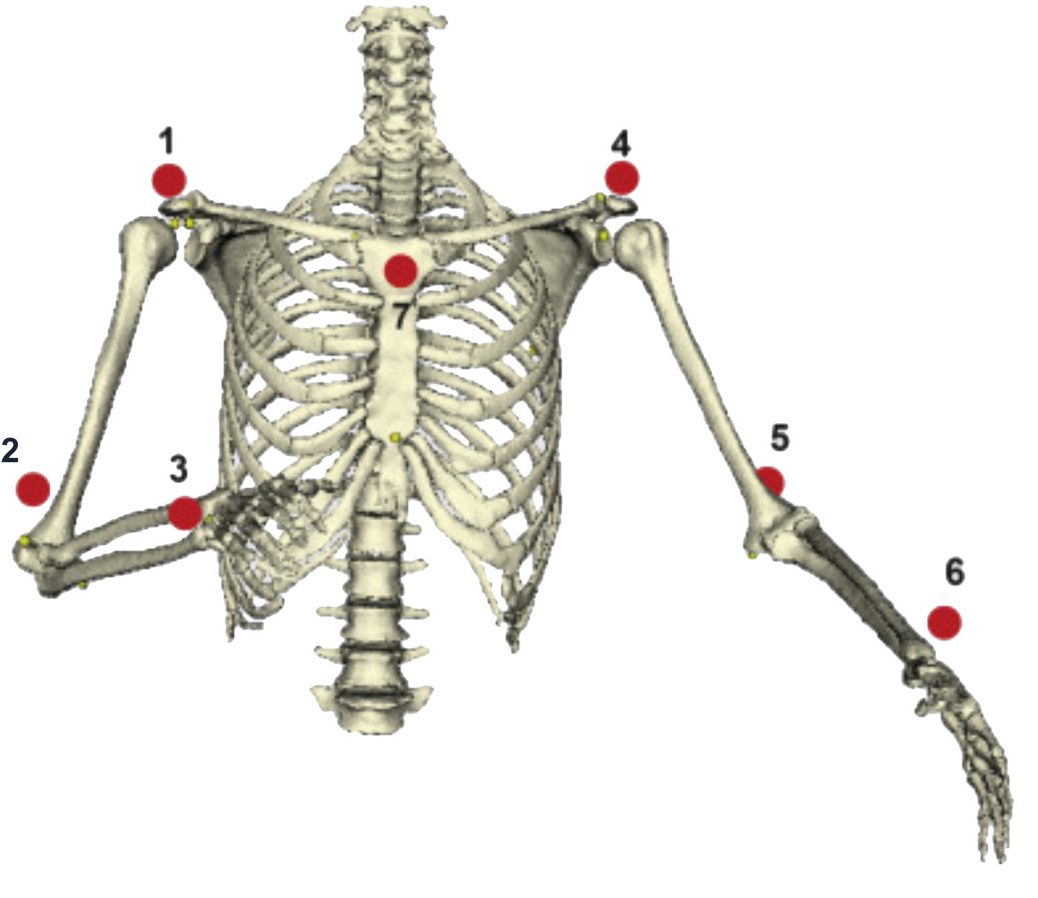
The data
The data is handed over in 2 forms:
RAW sensor data
Cleaned sensor data: Location information is lost, rotation information is translated into angles of bones.
Research on the mobility of the shoulder joint has been done on several patient groups. The available data is an anonymized version of the recorded data.

Slide 3
The questions
Research has been done on different patient groups. But it is unknown to what extend the data can be used to distinguish these patient groups. Or as put by Kolk et al., (2017): “investigate whether kinematic analyses of shoulder motion are useful for diagnostic purposes.” In data science terms: make a classifier to differentiate the patient groups.
What parameters contribute the most to this classifier.
Can the value of these parameters be measured more easily in the future?
Is the assumption that the location data is irrelevant correct?

Slide 4
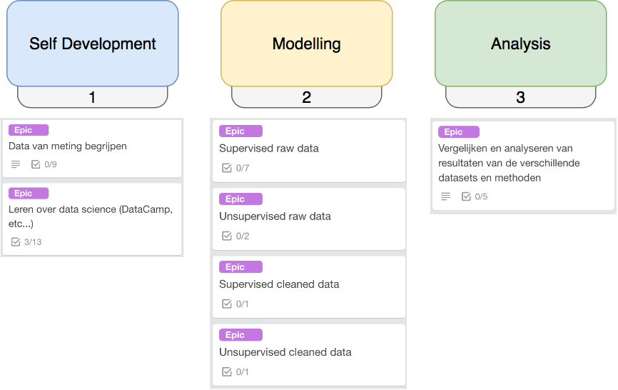
Approach:
Notes:
We zijn nog steeds in de eerste fase. We hebben ons deze week gefocust op de data begrijpen. Omdat we bijna niks wisten van de data was dit vrij lastig

Slide 5
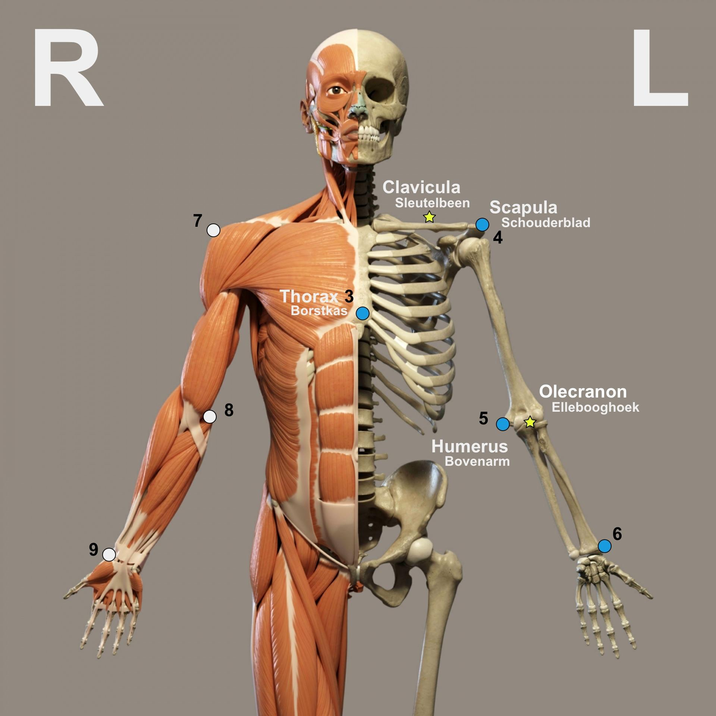
[Epic] understanding the data
Medical jargon
Anatomy of the human shoulder and arm
Sensordata (raw)
Cleaned data *
Notes:
Eerst medische termen inzichtelijk gemaakt
Links/rechts = rechts/links
Cleaned data zijn berekende hoeken
Om de data beter te begrijpen hebben we ingezoomed op de Thorax sensor.

Slide 6
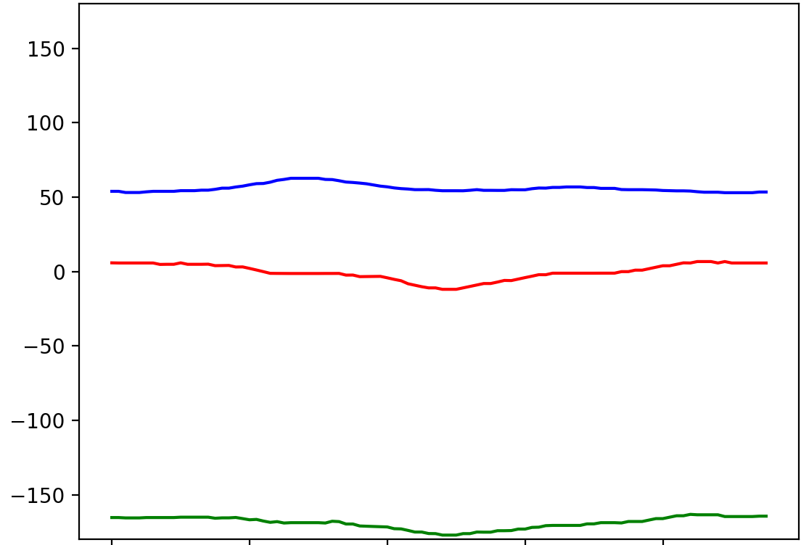
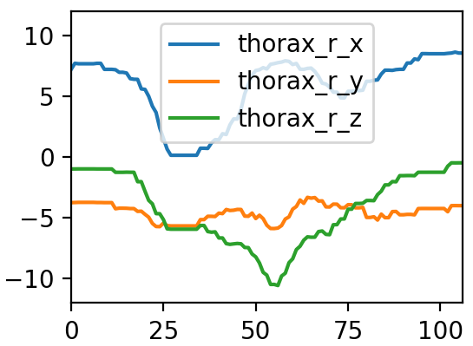
The angles
Raw Data
Cleaned Data
Notes:
Thorax sensor van de geschoonde data en raw data. Dit zijn de hoeken weergeven. Om deze data beter te begrijpen zijn we gaan inzoomen op de lijntjes. Because we want to understand the transformation of the data that is done at the LUMC

Slide 7
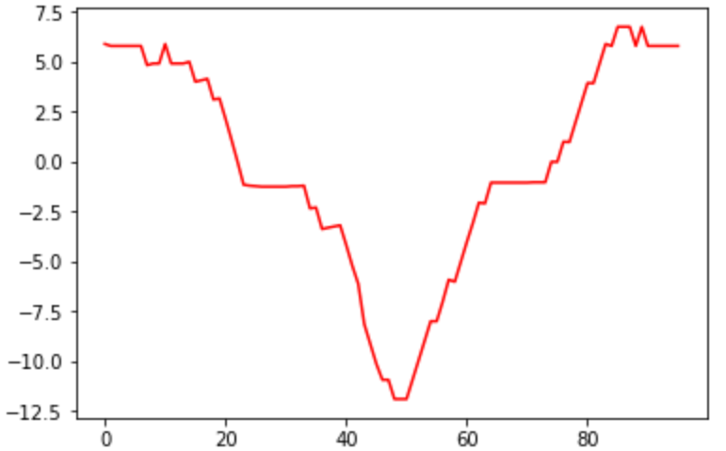
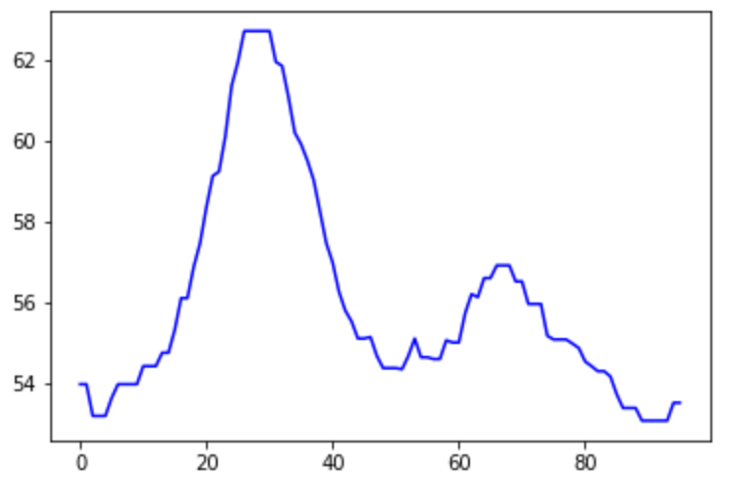
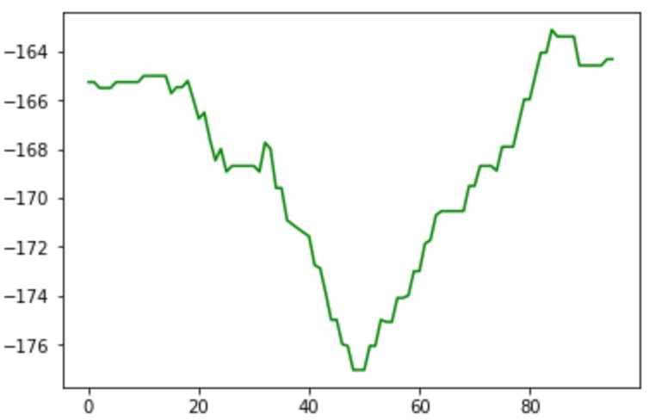
Notes:
Daar is te zien dat de platte lijnen van de vorige slide, eigenlijk anders lopen dan voorheen. We de 3 lijnen los van elkaar geplot daardoor was het goed te zien.
We zien in deze foto wel dat het dezelfde data is maar we begrijpen nog niet wat er in de transformatie is gebeurt. We see that the blauw line is mirrord but we dont know yet which one is the green.

Slide 8
What have we achieved this week?
Practiced Python (with DataCamp)
Started with the Coursera course
Planned meeting with de Groot
Plotted some data

Slide 9
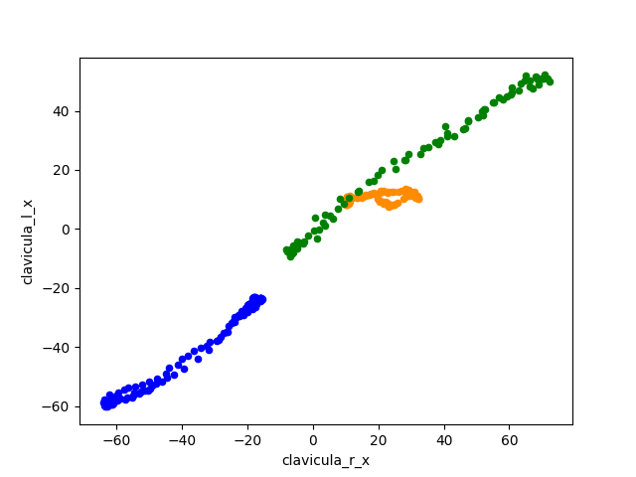
What have we planned?
Visualize more data
Example: left clavicle vs right clavicle in one person
Practise logistic regression
Relevance: how symmetric moves a patient?
z
y
x
Notes:
Vergelijk hier de linker en rechter sleutelbeen. Weten nog niet watvoor een beweging x,y, of z is. Als iemand helemaal symetrisch is zou de lijn in 45 graden lopen. We denken dat het de hoogte is.

Slide 10
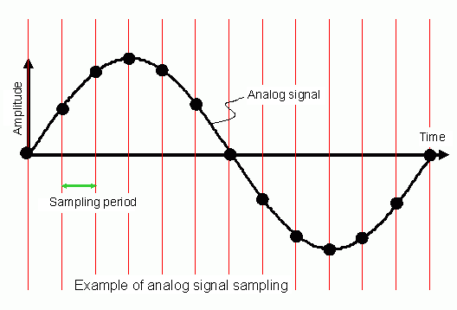
The problems we face or expect to face
Difficulty calculating Euler angles
Sample frequency is not constant
Difficulty using regression techniques for the analysis of time series
Notes:
Sample = niet consitent
Regressie = niet gemaakt voor tijdgevoelige informatie

Slide 11
Any questions or suggestions?

